Slide 1

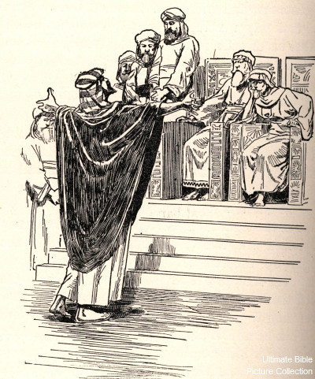


Kako Mihej ben Jimla najavljuje Mesiju?
Prorok mira usred ratnih huškača (1 Kr 22,7-28; 2 Ljet 18,7-27)
„Biblija za odrasle” – 35. večer – amdg.eu

Slide 2
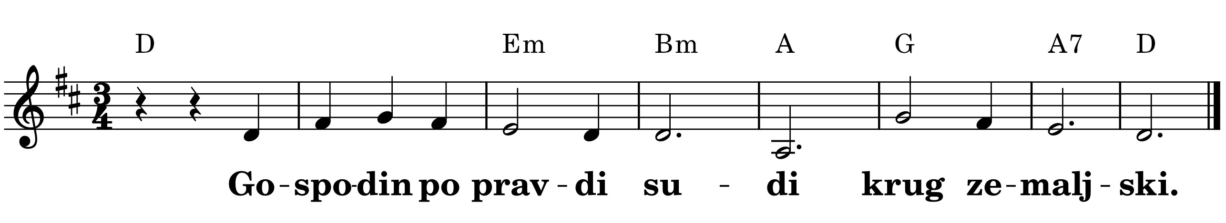
Gospodin po pravdi sudi (Ps 9)

Slide 3
Kako Mihej ben Jimla najavljuje Mesiju?
Prorok mira usred ratnih huškača (1 Kr 22,7-28; 2 Ljet 18,7-27)
„Biblija za odrasle” – 35. večer – amdg.eu

Slide 4
Moja proročka služba
U čemu je Mihejeva situacija slična današnjoj?
Kada mi je vjernost Isusu donijela trpljenje?
Kako meni Gospodin govori?

Slide 5
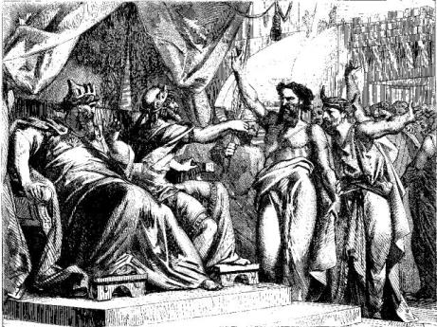
Ime i prizori
מיכיהו mikaj^{e}hu – מיכה mikâ (npr. 2 Ljet 18,4) – Mi-ha-el
1. Kralj Sjevera vijeća o ratu protiv Arama za Ramot Gilead
Sa svojim dvorom (1 Kr 22,3)
Poziva kralja Juga (4)
Saziva oko 400 svojih proroka (6)
Kralj Juga traži proroka Gospodnjeg (7)
2. Dva kralja na prijestoljima (1 Kr 22,10) i Sidkijin performance na gradskim vratima (11)
Željezni rogovi na glavi:
„ovako govori Jahve”

Slide 6
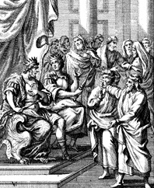
Razvoj i zaključak
3. Mihej i dvorjanin
Uputa za oportuno prorokovanje (1 Kr 22,13)
Prorokova prisega (14): samo ono što mi Gospodin (+ moj Bog 2 Ljet 18) kaže
4. Tri Mihejeva odgovora kralju (1 Kr 22,15-23)
5. Napad na Miheja i završna sudbina (24-28)
Otvorena obrana (25.28)
Sveopći proročki autoritet (28)
Kralj pao usprkos lukavstvu (35)

Slide 7
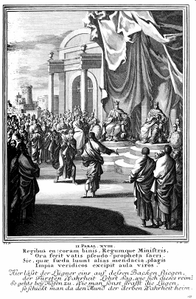
Skup lažnih proroka
Sjever: „To je naše. Zašto smo u miru i ne ratujemo protiv Arama?”
Jošafat s Juga:
„Moj narod kao i tvoj.” (1 Kr 22,4).
„Prvo ispitaj Jahvinu riječ!” (22,5) דבר יהוה
400 kraljevih proroka: „Idi, pobijedi! Gospodin će dati u ruke kraljeve.”
Jošafat: Jahvin prorok? (7) נבאי ליהוה
Ahab (22,20): Jedan čovjek. Prorokuje zlo (22,8).
Sidkija i 400 kraljevih proroka: יהוה će dati (22,12)
Mihejevo prorokovanje otkriva istinu

Slide 8
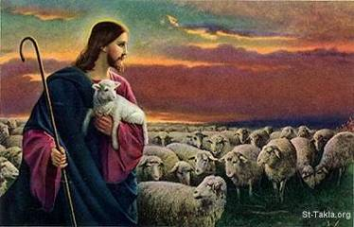
Stupnjevit proročki odgovor
1. „Uziđi, pobijedi! יהוה će dati!” (1 Kr 22,15; mn. 2 Ljet 18,14)
„Miheju, da idemo u rat ili da odustanemo?”
2. Prvo, zemaljsko viđenje (1 Kr 22,17): Izrael – ovce bez pastira (Mt 9,36; Mk 6,34), raspršeni
יהוה tumači: „Nemaju svojih gospodara.”
יהוה zapovijeda: „Neka se u miru שׁלום vrate kući!”
Kralj Ahab: Zlo proroštvo (18 – usp. „samo zlo” 8)

Slide 9
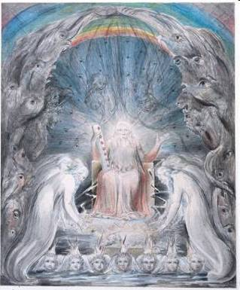
Nebesko viđenje
3. Drugo viđenje: Jahve na prijestolju, nebeski dvor (19)
Za razliku od dva zemaljska prijestolja (10)
Vijećanje: Tko će zavesti kralja da ratuje i pogine?
Duh laži (22) – pravo stanje stvari
Prorok tumači kralju (23):
duh laži u ustima svih tvojih proroka
Jahve ti proriče zlo – (ne Mihej 8.18)

Slide 10
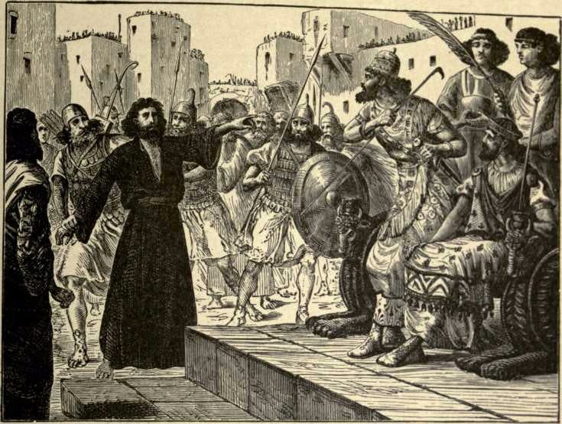
Formalna snaga proroštva
Čuj Riječ Jahvinu! (1 Kr 22,19)
traži se otpočetka (5) דבר יהוה
Jahve „veli” (17), „upita” (20s) 3x ויאמר – svjedočenje iz iskustva
Lažni prorok Sidkija: „Ovako govori Jahve” (11)
Ahab: „Ovako govori kralj” (27)

Slide 11
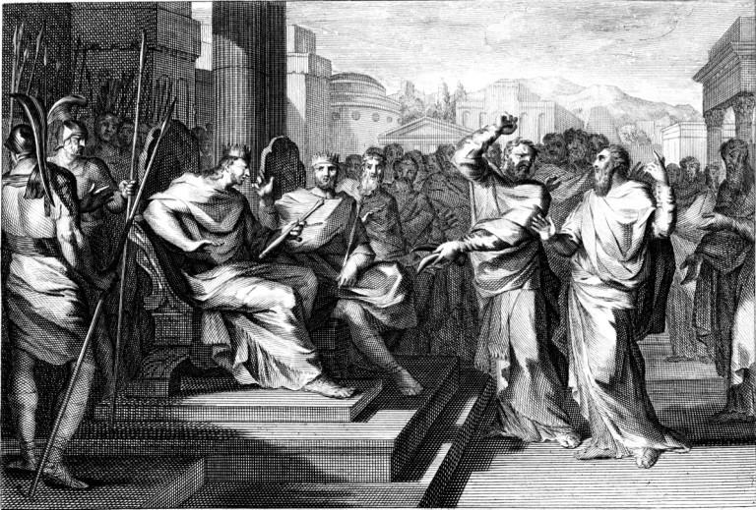
Muka Miheja, sina Jimlina
Sidkija pljusnuo Miheja (1 Kr 22,24 usp. Iv 18,22)
Sarkastično pita: „Gdje je to Duh prešao s mene na tebe?”
Kralj: Bacite ga u tamnicu dok se u miru שׁלום ne vratim (1 Kr 22,27)
Odvažni prorokovi odgovori:
Sidkiji (25): „Vidjet ćeš kad budeš bježao i skrivao se (25)”
Kralju (28): „Ako se vratiš u miru שׁלום , onda יהוה nije govorio iz mene”
Mihejeve posljednje riječi o svobuhvatnom poslanju:
Čujte svi puci! (1 Kr 22,28)

Slide 12
Moja proročka služba
U čemu je Mihejeva situacija slična današnjoj?
Kada mi je vjernost Isusu donijela trpljenje?
Kako meni Gospodin govori?

Slide 13
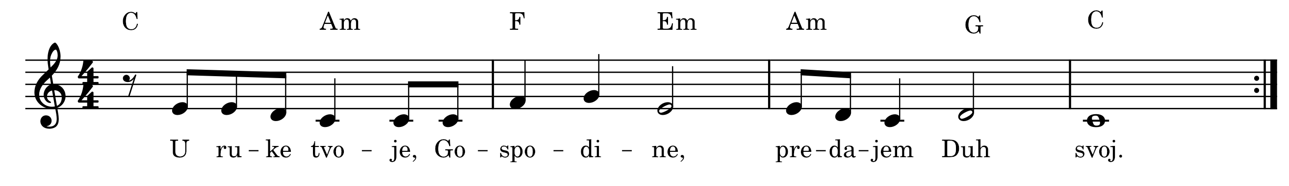
U ruke tvoje (Ps 31)

